Slide 1
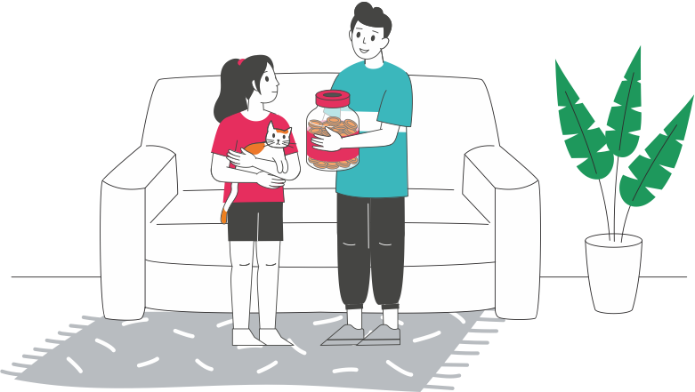
Потребности
и желания

Slide 2
ЧТО НУЖНО ВСЕМ?
Что такое финансовая грамотность?
Что такое благополучие?
<number>

Slide 3
Формула счастья*
Субъективное благополучие = удовлетворенность жизнью + позитивные – негативные эмоции
* Предложена Эдвардом Динером
<number>

Slide 4
нужда в чем-либо, объективно необходимом для поддержания жизнедеятельности
и развития…
Потребности
* Большой энциклопедический словарь
<number>

Slide 5
реализация целей, саморазвитие
РАЗВИТИЕ
ЭМОЦИОНАЛЬНЫЕ ПОТРЕНОСТИ
красота, гармония, порядок
ТВОРЧЕСКИЕ
И ПОЗНАВАТЕЛЬНЫЕ ПОТРЕБНОСТИ
творчество, созидание, познание
ЧТО НУЖНО ВСЕМ?
ПОТРЕБНОСТЬ В УВАЖЕНИИ
автономия, значимость, признание, успех
СОЦИАЛЬНЫЕ ПОТРЕБНОСТИ
любовь, внимание, общение, забота
ПОТРЕБНОСТЬ В БЕЗОПАСНОСТИ
уверенность, стабильность, защищенность
ФИЗИОЛОГИЧЕСКИЕ ПОТРЕБНОСТИ
голод, жажда, сон, продолжение рода
<number>
Notes:
Поскольку все, кажется, в курсе этой пирамидки, коротенько пройтись по «этажам», обозначив, в чём их смысл. Отметить, с устными примерами, что:
А) НЕ НАДО догматизировать: иногда работает и в другом порядке ☺
Б) На практике, стремясь к одной цели, можно добиться и другой
<number>

Slide 6
«Покровские ворота», 1982 г., реж. Михаил Козаков
Какая потребность Льва Евгеньевича фрустрируется?
Как вы поняли это?
Какие действия Лев Евгеньевич может предпринять, чтобы удовлетворить свою потребность?
Покровские ворота
<number>

Slide 7

Покровские ворота
Видео смотрите по ссылке
<number>
Notes:
Видео доступно по ссылке: https://disk.yandex.ru/i/cnsKFusdatGdwQ

Slide 8
«Служебный роман», 1977 г., реж. Эльдар Рязанов
Какая неудовлетворенная потребность заставляет Людмилу Прокофьевну расплакаться?
Что вам помогло прийти к такому выводу?
Служебный роман
<number>

Slide 9

Служебный роман
Видео смотрите по ссылке
<number>
Notes:
Видео доступно по ссылке: https://disk.yandex.ru/i/QU6J9qsLIhrgcQ

Slide 10
«Мост в Терабитию», 2007 г.реж. Габор Чупо
Вопросы для обсуждения:
Почему мальчик не подал руки?
Какую свою потребность он не смог удовлетворить?
Мост
в Терабитию
<number>

Slide 11

Мост в Терабитию
Видео смотрите по ссылке
<number>
Notes:
Видео доступно по ссылке: https://disk.yandex.ru/i/wM8y9i3eW6bKSA

Slide 12
Отрывок 4. «Гарри Поттер и философский камень»,
2001 г., реж. Крис Коламбус.
Вопросы для обсуждения:
Почему Гарри увидел в зеркале своих родных,
а Рон – себя в роли старосты факультета и капитана сборной по квиддичу?
Какие потребности не удовлетворены у друзей?
Что они могут сделать, чтобы удовлетворить их?
Гарри Поттер
и философский камень
<number>

Slide 13

Гарри Поттер
и философский камень
Видео смотрите по ссылке
<number>
Notes:
Видео доступно по ссылке: https://disk.yandex.ru/i/TkRpWdpODZhd0g

Slide 14
ЧТО НУЖНО ВАМ?
<number>

Slide 15
КАКИЕ УСПЕХИ ПРИОРИТЕТНЫ ДЛЯ ВАС?
Не иметь личных долгов
Оборудовать свой дом
Одеваться в топовых магазинах
Сделать карьеру в бизнесе
Создать пассивный источник дохода
Стать владельцем % акций прибыльной компании
Вырастить троих детей
Найти партнёра на всю жизнь
Создать семью
Научиться танцевать вальс, чечетку и др.
Попробовать блюда повара с тремя звездами Мишлен
Попробовать блюда разных кухонь
Прочитать 100 лучших книг всех времен
Путешествовать по миру
Увидеть 100 лучших фильмов всех времен
Каждый день заниматься йогой
Каждый день заниматься спортом даже в старости
Поддерживать отличное здоровье
Сбросить лишний вес
Выучить один или несколько языков программирования
Выучить/ доучить один или несколько иностранных языков
Получить образование
Получить ученую степень
Сделать научную карьеру
Владеть собственным автомобилем
Достичь финансовой свободы: иметь достаточно пассивного дохода, чтобы покрыть все расходы
Жить в собственной квартире/собственном доме
<number>

Slide 16

БАЛАНС
Гедония предлагает пассивные удовольствия: массаж, ароматный чай, красивую музыку. Все эти желания связаны с позитивными эмоциями здесь и сейчас.
Они помогают восстановить силы.
Эвдемония – счастье, связанное
с преодолением трудностей. Когда человеку очень важно поступить в школу или вуз, в который мечтал, забраться в горы, написать стихи, – это дела, которые отвечают нашим ценностям и способствуют развитию
<number>

Slide 17
Какая
у вас мечта?
<number>

Slide 18







ВАША МЕЧТА –
ЭТО ВАША ЭМОЦИОНАЛЬНАЯ ЦЕЛЬ
Финансовая цель – это МЕЧТА, которая описана 3 параметрами:
ВАЖНОСТЬ
ЦЕЛИ МОГУТ БЫТЬ:
Долгосрочными
Стратегическими
СРОЧНОСТЬ
СТОИМОСТЬ
Тактическими
Ситуационными
<number>

Slide 19

ОТ ЧЕГО ЗАВИСИТ ДОСТИЖЕНИЕ ЦЕЛИ:
АЛГОРИТМ
ДОСТИЖЕНИЯ ЦЕЛИ
1
От уровня дохода и количества ресурсов
1
СДЕЛАТЬ МЕЧТУ ФИНАНСОВОЙ ЦЕЛЬЮ
Определить важность, срочность, стоимость
2
От соотношения приоритетных и прочих трат
2
ОЦЕНИТЬ РЕСУРСЫ
Доход, сбережения, время
3
От умения зарабатывать и копить
3
НАЙТИ НОВЫЕ ВОЗМОЖНОСТИ
Найти источник дополнительных ресурсов
4
От сроков достижения
4
СОСТАВИТЬ ПЛАН ДОСТИЖЕНИЯ
Или пересмотреть цель
5
От знаний и уровня финансовой культуры

Slide 20
Будем учиться формулировать мечты вместе
<number>

